Slide 1


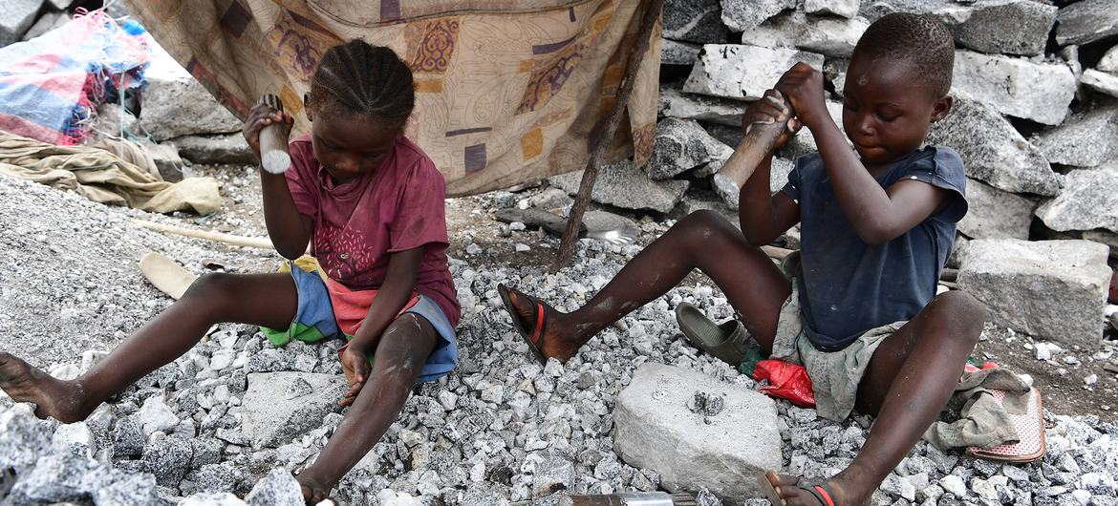
Особенности труда несовершеннолетних
Выполнили: Повшедный Даниил 932203 Прокопьев Даниил 932204

Slide 2

Введение
Цель выступления: рассмотреть особенности, права и ограничения труда несовершеннолетних.

Slide 3
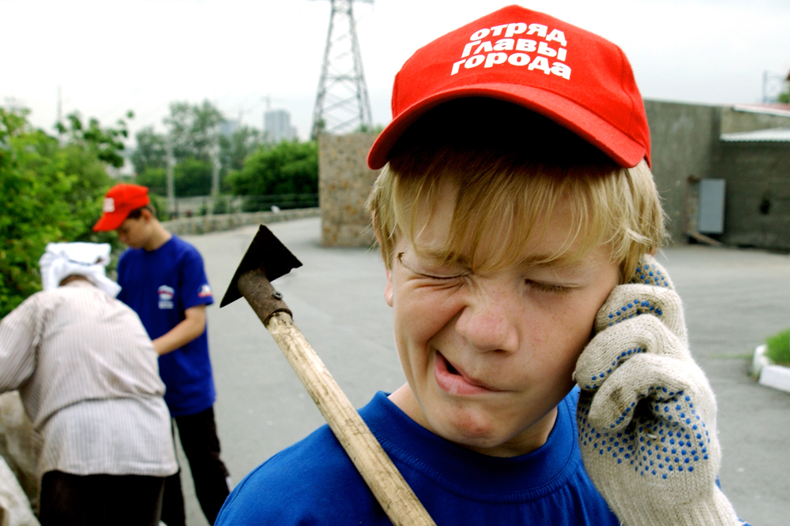
Законодательная часть (в РФ)
В России основным документом, который регулирует труд несовершеннолетних, является Трудовой кодекс. Также важны международные конвенции, такие как Конвенция ООН о правах ребенка, которые защищают права детей на труд и образование.

Slide 4

Права несовершеннолетних работников
Право на безопасные условия труда
Право на получение заработной платы
Право на отдых и свободное время
Право на защиту от дискриминации
Право на участие в профсоюзах
Право на образование

Slide 5

Ограничения
В сравнении с совершеннолетними у несовершеннолетних работников, есть ряд ограничений связанных с разными аспектами работы, такими как:
Ограничения по видам работ
Ограничения по среде работы
Ограничения по времени работы

Slide 6

Обязанности работодателей
Помимо перечисленных на предыдущем слайде ограничений, работодатель обязан так же выполнить следующие условия, для найма несовершеннолетнего работника:
Обучение и наставничество
Учет учебного графика
Информирование о правах
Регулярные медосмотры
Подпиши трудовой, мы все сделаем

Slide 7


Slide 8
Рекомендации для несовершеннолетних
Ну вас в аудитории нет, так что и рекомендаций не будет. Ах да, не берите их на работу, пусть самокат эксплуатирует, им и так не хватает курьеров.

Slide 9
Спасибо за внимание!!!

